Slide 1


“DEθ (Deteta)”
Implementação de um Sistema de Gestão de Base de Dados
Grupo 25
Alexandre de Oliveira Monsanto, a104358
Margarida Cunha da Silva, a104357
Maria Inês R. P. Gracias Fernandes, a104522
Pedro Manuel Macedo Rebelo, a104091
Vasco João Timóteo Gonçalves, a104527

Slide 2
Estrutura da apresentação
Definição do Sistema;
Equipa de Trabalho e Plano de Execução;
Análise e Levantamento de Requisitos;
Modelação Conceptual;
Modelação Lógica;
Normalização de Dados;
Interrogações do Utilizador;
Conclusões e Trabalho Futuro.

Slide 3
Definição do Sistema
A DEθ é uma agência de detetives fundada em 2004 por Megálo Theta.
Em 2024, Theta gostaria de expandir o seu negócio e operar em vários escritórios espalhados por todo o país.
Antes da expansão, é preciso modernizar o seu sistema de armazenamento de dados para facilitar a comunicação e partilha de informação entre os vários escritórios.
Theta pede ajuda ao seu filho, Lígo, que é engenheiro informático.
Lígo pretende implementar um sistema de base de dados no negócio do pai para facilitar a gestão dos vários escritórios, detetives que emprega, clientes e casos investigados. Para o ajudar, reuniu uma equipa dos seus amigos de curso.
Depois de algumas reuniões com Megálo, concluíram que a implementação da base de dados seria não só viável, mas também essencial para o sucesso e expansão da agência.

Slide 4

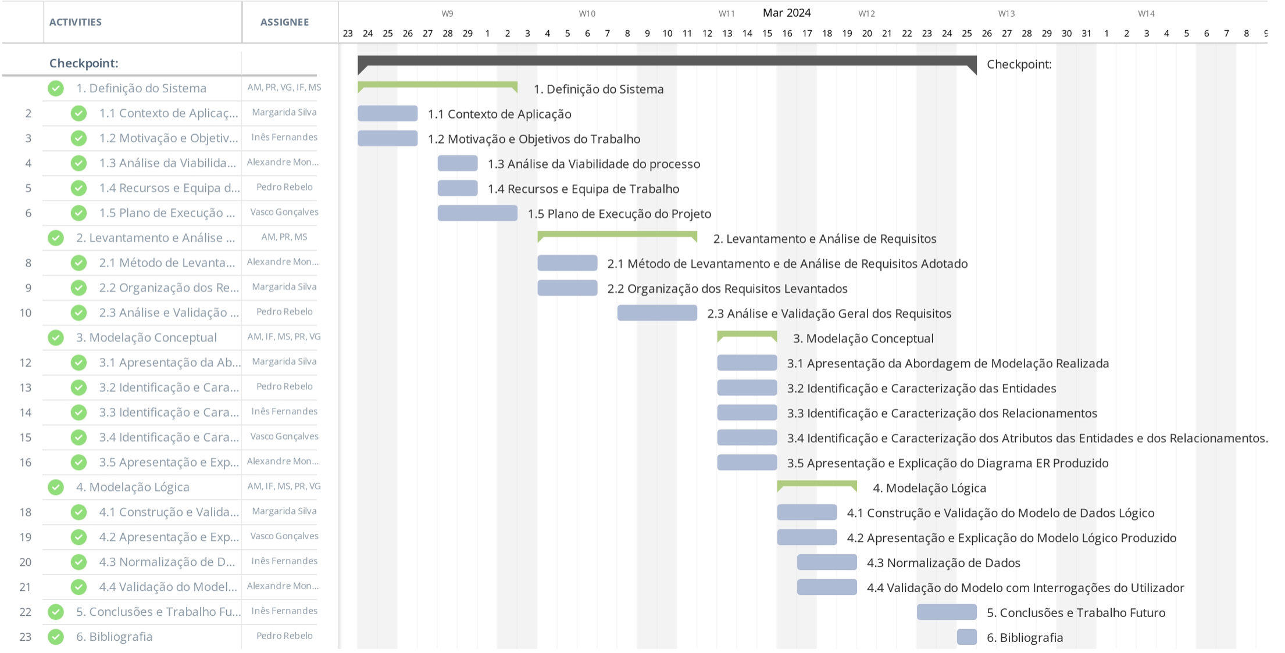
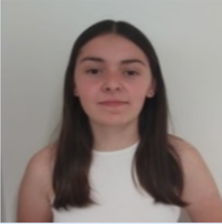



Equipa de Trabalho e Plano de Execução
Alexandre Monsanto
Margarida Silva
Inês Fernandes
Vasco Gonçalves
Pedro Rebelo

Slide 5
Análise e Levantamento de Requisitos
Depois de várias reuniões com Megálo, procedemos à definição dos requisitos que a base de dados deverá suportar. São eles requisitos de descrição, de manipulação e de controlo.
Requisitos de Descrição:
Número | Data/Hora | Requisito | Fonte | Analista
RD1 | 04/03/2024 15:00 | Existem escritórios | Megálo Theta | Lígo Theta
RD2 | 04/03/2024 15:10 | Cada escritório é definido por um identificador (numérico), nome, morada (constituída por código postal, rua, localidade e porta) e contacto telefónico | Megálo Theta | Lígo Theta
RD3 | 04/03/2024 15:11 | Existem departamentos | Megálo Theta | Lígo Theta
RD4 | 04/03/2024 15:12 | Cada escritório tem vários departamentos | Megálo Theta | Lígo Theta
RD5 | 04/03/2024 15:14 | O departamento é descrito por um id (numérico) e um tipo | Megálo Theta | Lígo Theta
RD6 | 04/03/2024 15:15 | Existem detetives | Megálo Theta | Lígo Theta
RD7 | 04/03/2024 15:16 | Cada departamento é constituído por vários detetives | Megálo Theta | Lígo Theta
RD8 | 04/03/2024 15:20 | Cada detetive só pode trabalhar num departamento | Megálo Theta | Lígo Theta
RD9 | 04/03/2024 15:23 | O detetive é descrito por id (nº mecanográfico), nome, morada (constituída por código postal, rua, localidade e porta), contacto telefónico e data de nascimento e um estado (de disponibilidade) | Megálo Theta | Lígo Theta
RD10 | 04/03/2024 15:28 | Existem casos | Megálo Theta | Lígo Theta
RD11 | 04/03/2024 15:34 | Os detetives podem investigar vários casos de uma vez | Megálo Theta | Lígo Theta
RD12 | 04/03/2024 15:35 | Cada caso é definido por um id (numérico) e por uma data de início da investigação. Pode ou não ter data de fim da investigação | Megálo Theta | Lígo Theta
RD13 | 04/03/2024 15:36 | Existem clientes | Megálo Theta | Lígo Theta
RD14 | 04/03/2024 15:37 | Cada caso está associado a um cliente | Megálo Theta | Lígo Theta
RD15 | 04/03/2024 00:30 | Cada cliente pode estar associado a vários casos | Megálo Theta | Lígo Theta
RD16 | 05/03/2024 18:14 | O cliente é definido por um id (Número de Identificação Fiscal), nome, morada (constituída por código postal, rua, localidade e porta) e contacto telefónico | Megálo Theta | Lígo Theta
RD17 | 06/03/2024 16:00 | Existem pagamentos | Megálo Theta | Lígo Theta
RD18 | 06/03/2024 16:21 | Cada caso tem pelo menos um pagamento associado. | Megálo Theta | Lígo Theta
RD19 | 06/03/2024 16:27 | Cada pagamento tem um id (numérico), um valor, um estado, uma data e o método em que foi realizado (numerário, cartão, ...) | Megálo Theta | Lígo Theta
RD20 | 06/03/2024 17:32 | O valor de cada pagamento é fixo, para qualquer caso que seja investigado | Megálo Theta | Lígo Theta
RD21 | 06/03/2024 17:44 | Um caso que não seja solucionado não terá segundo pagamento, mas terá sempre o depósito inicial | Megálo Theta | Lígo Theta

Slide 6
Requisitos de Manipulação:
Número | Data/Hora | Requisito | Fonte | Analista
RM1 | 04/03/2024 16:29 | Deve ser possível consultar as receitas por escritório, todos os meses | Megálo Theta | Lígo Theta
RM2 | 04/03/2024 17:33 | Deve ser possível verificar a taxa de sucesso da resolução dos casos de cada escritório | Megálo Theta | Lígo Theta
RM3 | 04/03/2024 17:45 | Deve ser possível ver quais os detetives disponíveis para aceitar novos casos | Megálo Theta | Lígo Theta
RM4 | 04/03/2024 18:00 | Todos os dias deve ser emitida uma lista com os casos em investigação. | Megálo Theta | Lígo Theta
RM5 | 04/03/2024 18:13 | Deve ser possível consultar a taxa de sucesso de cada detetive na resolução de casos | Megálo Theta | Lígo Theta
RM6 | 04/03/2024 18:21 | Deve ser possível eleger o detetive do mês, com base na taxa de sucesso de cada um na resolução dos casos desse mês | Megálo Theta | Lígo Theta
RM7 | 05/03/2024 14:12 | Pode ser eleito um detetive do mês para cada um dos departamentos | Megálo Theta | Lígo Theta
RM8 | 05/03/2024 14:23 | Deve ser possível consultar se os casos se encontram abertos (em investigação) ou fechados (solucionados) | Megálo Theta | Lígo Theta
RM9 | 05/03/2024 14:51 | Pode ser possível fechar um caso se não tiver solução (adicionar uma data de fim da investigação) | Megálo Theta | Lígo Theta
RM10 | 05/03/2024 14:55 | Quando o caso é aceite pelo escritório, o cliente tem de fazer um depósito inicial de pagamento | Megálo Theta | Lígo Theta
RM11 | 06/03/2024 10:25 | Quando o caso é solucionado, tem de ser realizado um novo pagamento | Megálo Theta | Lígo Theta
RM12 | 06/03/2024 14:12 | Deve ser possível obter a lista dos detetives de cada escritório | Megálo Theta | Lígo Theta
RM13 | 06/03/2024 14:31 | Deve ser possível obter a lista de detetives que trabalham num determinado departamento | Megálo Theta | Lígo Theta
RM14 | 06/03/2024 17:23 | Deve ser possível obter a lista de todos os clientes da agência | Megálo Theta | Lígo Theta
RM15 | 06/03/2024 17:57 | Deve ser possível aceder ao histórico de cada cliente na agência | Megálo Theta | Lígo Theta
RM16 | 07/03/2024 09:35 | Deve ser possível obter a lista dos clientes com pagamento em atraso | Megálo Theta | Lígo Theta
Requisitos de Controlo:
Número | Data/Hora | Requisito | Fonte | Analista
RC1 | 08/03/2024 15:35 | Nenhum cliente deve conseguir aceder aos dados pessoais de outros clientes | Megálo Theta | Lígo Theta
RC2 | 08/03/2024 16:32 | Nenhum cliente deve conseguir aceder aos dados pessoais dos detetives | Megálo Theta | Lígo Theta
RC3 | 08/03/2024 16:39 | Nenhum cliente deve conseguir aceder às informações dos casos de outros clientes | Megálo Theta | Lígo Theta
RC4 | 08/03/2024 22:22 | Um cliente só pode aceder às informações dos casos associados a si se estes se encontrarem fechados ou solucionados | Megálo Theta | Lígo Theta
RC5 | 09/03/2024 03:33 | Os detetives não podem aceder aos dados pessoais de outros detetives | Megálo Theta | Lígo Theta
RC6 | 09/03/2024 11:11 | Os detetives podem aceder às informações de todos os casos (abertos ou fechados) de todos os escritórios | Megálo Theta | Lígo Theta

Slide 7
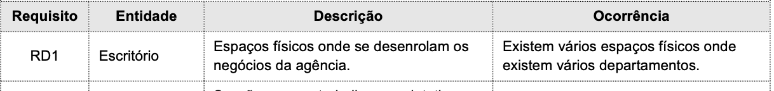
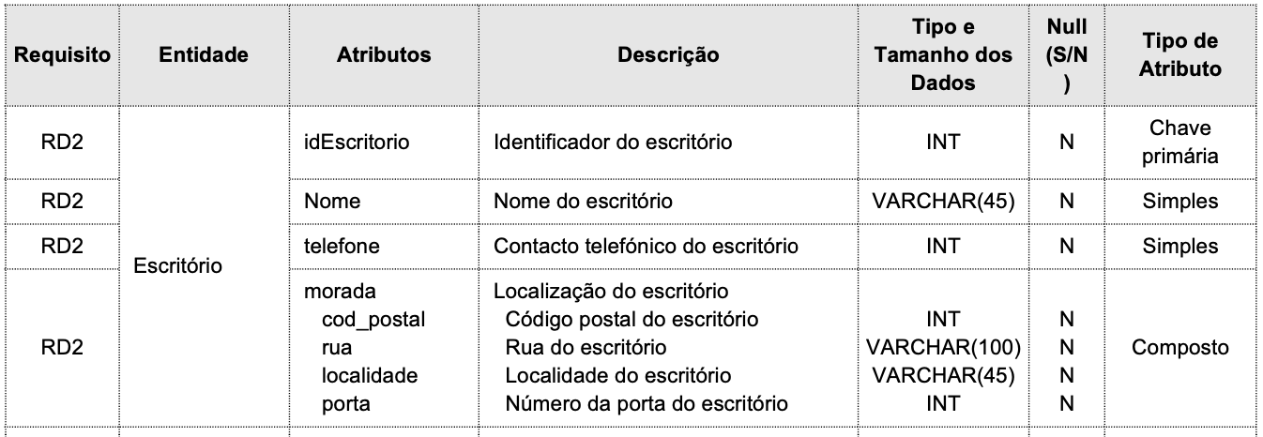
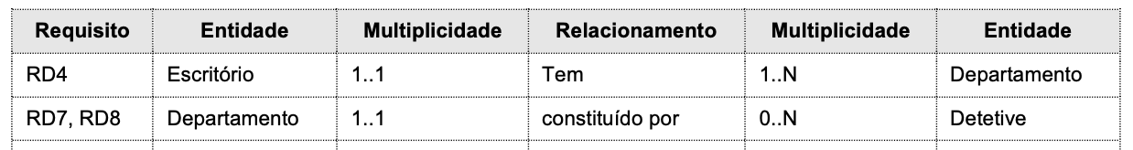
Modelação Conceptual
Concluído o levantamento de requisitos e aprovados os seus resultados, passamos à próxima etapa da criação do sistema de base de dados – a sua modelação conceptual.
Procedemos à análise dos requisitos e de lá retirámos as entidades e os relacionamentos entre elas e os seus atributos.
Caracterização da entidade Escritório
Caracterização dos atributos da entidade Escritório
Caracterização dos relacionamentos Escritório-Departamento e Departamento-Detetive

Slide 8
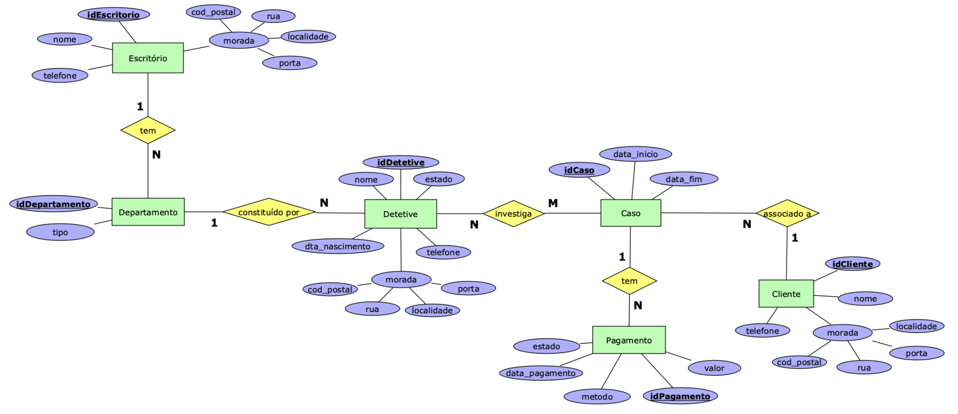
Depois de feitas as caracterizações, procedemos à construção do modelo conceptual usando as funcionalidades do software TerraER.
Modelo conceptual usando o TerraER

Slide 9
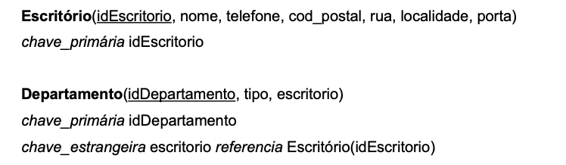
Modelação Lógica
Para se poder criar um modelo lógico coerente, é necessário derivar as entidades e relacionamentos do modelo conceptual para tabelas.
O nosso modelo terá 7 tabelas: uma para cada entidade e uma para o relacionamento N:M entre Detetive e Caso.
Os relacionamentos 1:N são representados pelo uso de chaves estrangeiras.
Relacionamento 1:N Escritório-Departamento

Slide 10
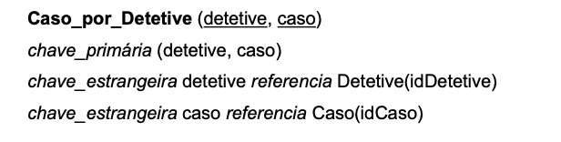
Para representar o relacionamento N:M logicamente, existe uma tabela auxiliar que cria uma cópia dos atributos chave primária das entidades que participam no relacionamento, para atuarem como chaves estrangeiras.
O nosso modelo apresenta apenas um relacionamento deste tipo: Detetive-Caso. Para o traduzir, criou-se a relação Caso_por_Detetive, cuja chave primária é uma chave composta pelas chaves estrangeiras de Detetive e de Caso.
Relacionamento N:M Detetive-Caso

Slide 11
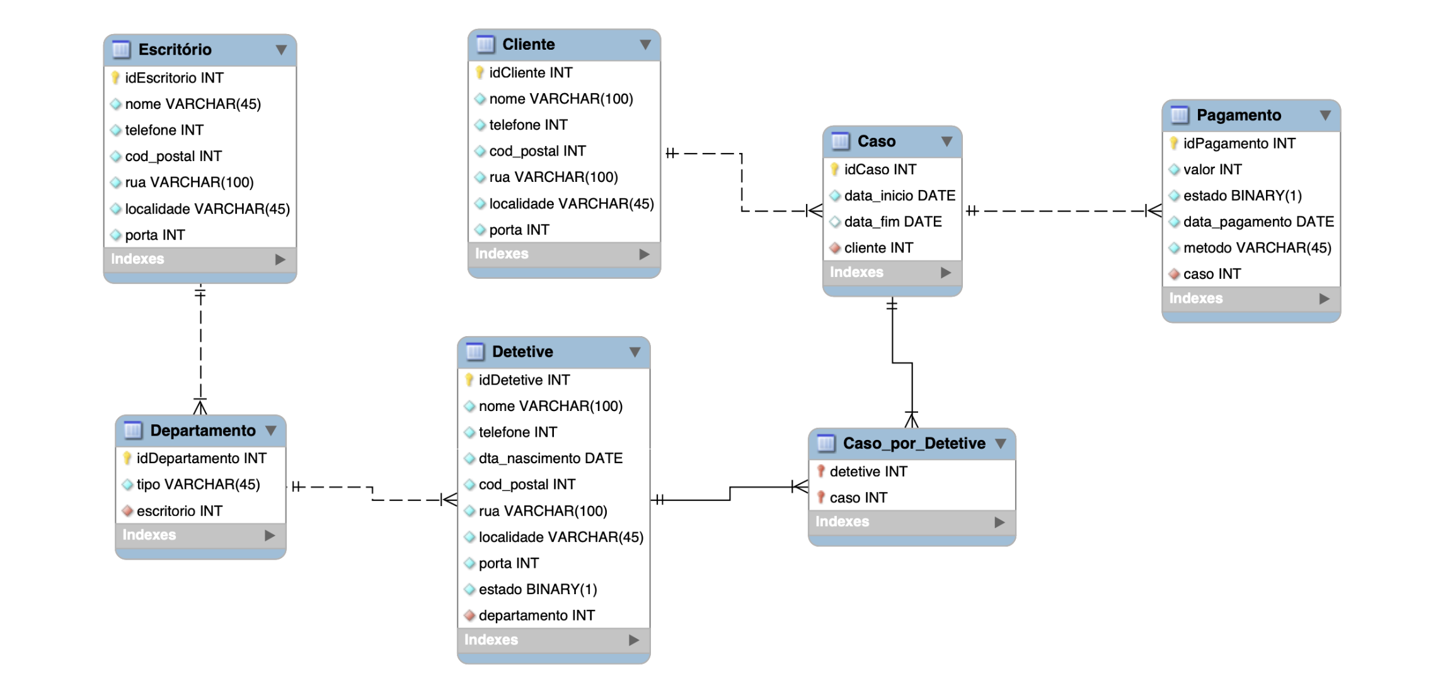
Após a derivação das várias entidades e relacionamentos para o modelo lógico, procede- se à criação das tabelas no software MySQLWorkbench.
Modelo lógico usando o MySQLWorkbench

Slide 12
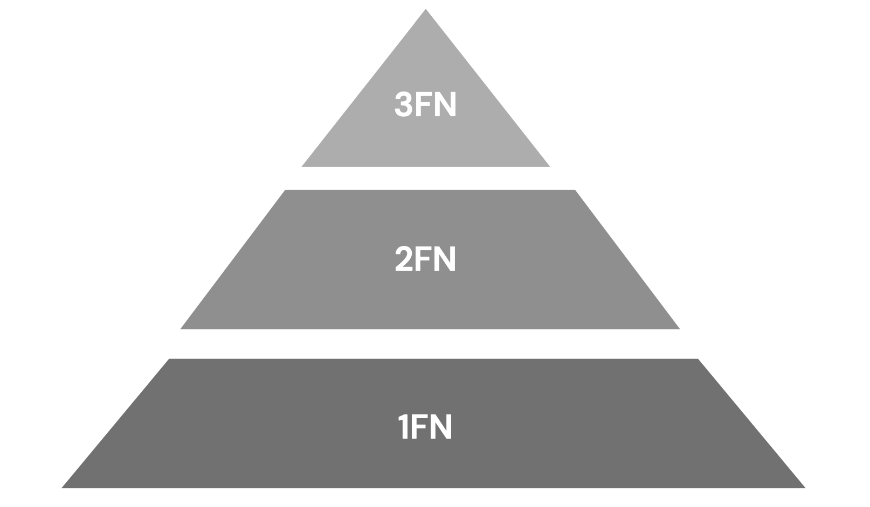
Normalização de Dados
A normalização é muito importante para garantir que as relações têm um número mínimo, mas necessário, de atributos, de modo a que todos os requisitos de dados da agência sejam suportados. Além disso, permite que a redundância de dados seja a mínima possível.
Procedemos à verificação do modelo através da normalização – verificámos se o modelo estava de acordo com as Formas Normais.

Slide 13
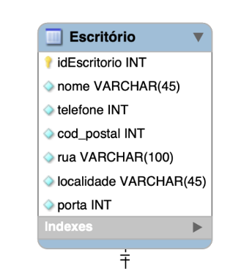
1ª Forma Normal (1FN)
O nosso modelo encontra-se na 1FN porque:
Cada tabela tem uma chave primária.
Os valores de cada um dos atributos de uma tabela são todos atributos atómicos (contêm um único valor).
Não existem grupos de dados repetidos.

Slide 14
2ª Forma Normal (2FN)
O nosso modelo encontra-se na 2FN porque:
Cada uma das relações está na 1FN.
Todos os seus atributos não-primos (não fazem parte da chave primária) das relações são totalmente dependentes da sua chave primária. Isto é, não existem dependências parciais.

Slide 15
3ª Forma Normal (3FN)
O nosso modelo encontra-se na 3FN porque:
Cada uma das relações está na 1FN e na 2FN.
Todos os atributos dependem única e exclusivamente da chave primária, não havendo assim dependências funcionais transitivas.
x

Slide 16
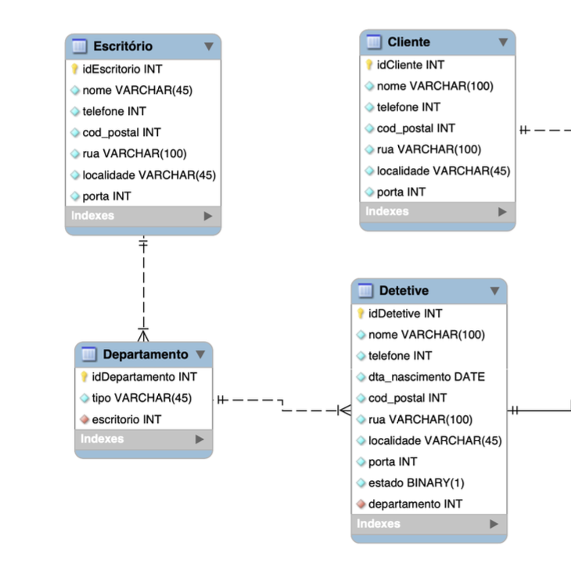
Interrogações do utilizador
Qual a lista dos detetives que trabalham no escritório 1? (RM12 – Deve ser possível obter a lista dos detetives de cada escritório)

Slide 17
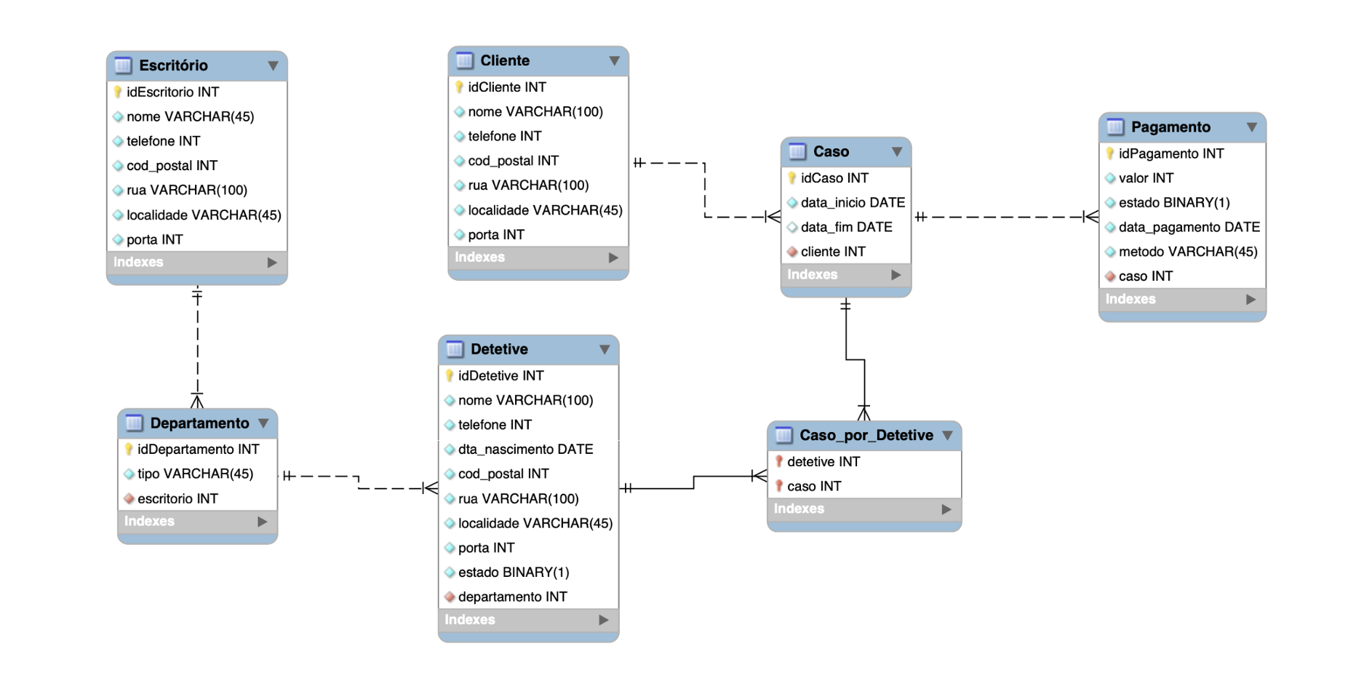
Interrogações do Utilizador
Qual foi a faturação do escritório 2 no mês de fevereiro? (RM1 – Deve ser possível consultar as receitas por escritório, todos os meses)

Slide 18
Conclusões e Trabalho Futuro
O levantamento de requisitos é a base do nosso projeto e, depois de terem sido validados, a sua análise permite-nos começar a construir o seu modelo conceptual.
A modelação conceptual do sistema de bases de dados foi realizada de forma abrangente, identificando entidades, relacionamentos e atributos essenciais para atender às necessidades da agência.
A migração do modelo conceptual para o modelo lógico demonstra como as estruturas foram derivadas e validadas para garantir uma representação mais precisa dos dados.
A sua normalização permite garantir que a redundância de dados é a mínima possível.
O próximo passo a seguir na implementação da base de dados na agência DEθ é a sua implementação física.

